Slide 1

4734 SAYILI KAMU İHALE KANUNU MADDE 22 DOĞRUDAN TEMİN
2026
YOZGAT BOZOK ÜNİVERSİTESİ
İDARİ VE MALİ İŞLER DAİRE BAŞKANLIĞI

Slide 2
Doğrudan Temin Nedir?
İhtiyaçların ihalede olan süreçlere takılmadan, piyasa araştırması yapılarak hızlı bir şekilde satın alınmasıdır.
Bu alım usulü 4734 sayılı Kamu İhale Kanunu’nun 22. maddesi ile düzenlenmiştir.
Bir ihale usulü olmayıp, alım usulüdür.
Bu eğitim sunumumuzda, kurumumuzda çok kullanılan 22. maddenin a,b,c,d,f bentlerini inceleyeceğiz.
22/d hariç diğer bentlerde parasal limit yoktur.

Slide 3
22/a
İhtiyacın sadece gerçek veya tüzel tek kişi tarafından karşılanabileceğinin tespit edilmesi.
Örnek : İdarenin bulunduğu ilçede yalnızca bir tane akaryakıt istasyonunun olmasından dolayı buradan akaryakıt almak.

Slide 4
22/b
Sadece gerçek veya tüzel tek kişinin ihtiyaç ile ilgili özel bir hakka sahip olması.
İdarelerin diğer usullerle temini mümkün olmayan bilimsel yayın, fikir ve sanat eseri, belirli bir akademik kişiden eğitim v.b. mal veya hizmetler bu bent kapsamında temin edilebilecektir.
Örnek : Yazılımların güncelleme, teknik destek hizmetinin, ilgili markaya ait yetki belgesi olan firmalara yaptırılması veya araçların yetkili serviste bakım onarımlarının yaptırılması.

Slide 5
22/c
Mevcut mal, ekipman, teknoloji veya hizmetlerle uyumun ve standardizasyonun sağlanması için zorunlu olan mal ve hizmetlerin, asıl sözleşmeye dayalı olarak düzenlenecek ve toplam süreleri üç yılı geçmeyecek sözleşmelerle ilk alım yapılan gerçek veya tüzel kişiden alınması.
Örnek : Daha önceden herhangi bir alım usulüyle satın alınan bir yazılım için 3 yılı geçmeyecek süreyle güncelleme ve destek hizmeti almak.

Slide 6
22/d
Büyükşehir belediyesi sınırları dahilinde bulunan idarelerin 2024 yılı için KDV hariç 622.756 TL, diğer idarelerin KDV hariç 207.453 TL’sini aşmayan ihtiyaçları ile temsil ağırlama faaliyetleri kapsamında yapılacak konaklama, seyahat ve iaşeye ilişkin alımlar.
Örnek 1: Tüketim Malzemeleri (Kırtasiye, temizlik, tabela vb. alımları)
Örnek 2: Demirbaş Alımları (Makine, cihaz, mobilya vb. alımları)
Örnek 3: Bakım Onarım ve Yazılım (Makine, teçhizat, taşıt bakım onarımları ve paket program vb. alımları)
Örnek 4: Hizmet Alımı ( Telefon, internet, ilaçlama, taşıt sigorta vb. hizmet alımları)

Slide 7
22/f
Özelliğinden ve belli süre içinde kullanılma zorunluluğundan dolayı stoklanması ekonomik olmayan veya acil durumlarda kullanılacak olan ilaç, aşı, serum, anti-serum, kan ve kan ürünleri ile ortez, protez gibi uygulama esnasında hastaya göre belirlenebilen ve hastaya özgü tıbbî sarf malzemeleri, test ve tetkik sarf malzemeleri alımları.

Slide 8
3/e
) Bu Kanun kapsamına giren kuruluşların; Adalet Bakanlığına bağlı ceza infaz kurumları, tutukevleri işyurtları kurumları, Sosyal Hizmetler ve Çocuk Esirgeme Kurumuna bağlı huzurevleri ve yetiştirme yurtları, Millî Eğitim Bakanlığına bağlı üretim yapan okullar ve merkezler, Tarım ve Köy işleri Bakanlığına bağlı enstitü ve üretme istasyonları ile Başbakanlık Basımevi İşletmesi tarafından bizzat üretilen mal ve hizmetler için anılan kuruluşlardan, Devlet Malzeme Ofisi Ana Statüsünde yer alan mal ve hizmetler için Devlet Malzeme Ofisi Genel Müdürlüğünden, yük, yolcu veya liman hizmetleri için Türkiye Cumhuriyeti Devlet Demiryolları İşletmesi Genel Müdürlüğünden, akaryakıt ve taşıt için Tasfiye İşleri Döner Sermaye İşletmeleri Genel Müdürlüğünden yapacakları alımlar ile araştırma-geliştirme faaliyetleri kapsamında Türkiye Bilimsel ve Teknolojik Araştırma Kurumundan yapacakları mal, hizmet ve danışmanlık hizmet alımları, et ve et ürünleri için Et ve Balık Kurumu Genel Müdürlüğünden, çay ve çay ürünleri için Çay İşletmeleri Genel Müdürlüğünden, faaliyet alanındaki mal ve hizmetler için Uluslararası Sağlık Hizmetleri Anonim Şirketinden, ray üstünde çeken ve çekilen araçlarda kullanılan monoblok tekerlek ve tekerlek takımları için Makine ve Kimya Endüstrisi Kurumu Genel Müdürlüğünden yapacakları alımlar ceza ve ihalelerden yasaklama hükümleri hariç 4734.sayılı kanuna tâbi değildir.

Slide 9
3/e
Genel Müdürlüğümüz faaliyet konuları içerisinde yer alan mal ve hizmetlerin kamu kurum ve kuruluşlarına ulaştırılmasında uygulanan süreçlerin daha etkin ve verimli hale getirilmesi amacıyla bazı düzenlemeler yapılmıştır. 15.09.2022 tarihinden itibaren geçerli olmak üzere bu düzenlemelerle;
Açık satışlara ait satınalma sözleşmeleri kapsamında DMO e-Satış Portalında satışa sunulan malzemelerden tek bir firmadan yapılacak olan taleplere ilişkin doğrudan sipariş limiti 800.000 TL’den 2.000.000 TL’ye çıkarılmıştır.
Bu çerçevede 2.000.001 TL ile 8.000.000 TL arasında olan talepler belli istekliler arasında ihale usulü ile 8.000.000 TL’nin üzerinde olan talepler ise DMO Satınalma Yönetmeliği kapsamında ihale edilmek suretiyle karşılanacaktır.

Slide 10
22. Madde İş Akış Süreci
(Kronolojik Sıraya Göre)
İhtiyaç (Talep) Listesi Hazırlanması (İhtiyaçlar onay belgesine de yazılabilir.)
İhtiyaç Listesine Göre, Alım Yapılacak Bütçe Tertibi Kontrol Edilir
Yaklaşık Maliyet Hesaplanması (İhtiyaç varsa)
Onay Alınması
Tekliflerin Hazırlanması ve Firmalara Verilmesi
Tekliflere Göre Piyasa Araştırma Tutanağı Hazırlanması (Yüklenici tespiti ve EKAP yasaklılık sorgusu)
Tek Kaynak Tespiti (22 a,b,c için yetki belgesi istenir)
Mallar, fatura, borç durum yazısı, iban dilekçesi firmadan istenir
Muayenenin Yapılması (komisyon şeklinde olabilir)
Taşınır İşlem Fişi Düzenlenmesi (Tif düzenlenmesi gerekmiyorsa, depolanmadığını gösterir tüketim tutanağı düzenlenecektir.)
Ödeme Emri Düzenlenmesi
Evrakların Tutanakla Strateji Geliştirme Daire Başkanlığına Teslim Edilmesi.

Slide 11
BELGE VE FORMLARDAN ÖRNEKLER

Slide 12
İhtiyaç (Talep) Listesi
İhtiyaç Listesi
Sıra No | İşin Cinsi | Miktarı
1 | Silgi | 1 | Adet
2 | Kalem | 2 | Adet
3 | Cetvel | 3 | Adet
4 | Makas | 4 | Adet
5 | Bant | 5 | Adet
……../………/………
İmza
İdare İlgilisi

Slide 13
Yaklaşık Maliyet
YAKLAŞIK MALİYET HESAP CETVELİ
İDARENİN ADI :
İŞİN ADI :
 | FİRMA ADI ADRESİ
Mal / Hizmetin Adı | Mal / Hizmetin Miktarı | Ölçü Birimi | Mal/Hizmet Birim Fiyat Teklifi | Mal/Hizmet Birim Fiyat Teklifi | Mal/Hizmet Birim Fiyat Teklifi | Mal/Hizmet Birim Fiyat Teklifi | Mal/Hizmet Birim Fiyat Teklifi | Ortalama Birim Fiyat | Toplam Maliyet Bedeli
 |  |  |  |  |  |  |  | TOPLAM
 |  |  |  | …./…../…......
 |  |  |  | İlgili/İlgililer İmza

Slide 14
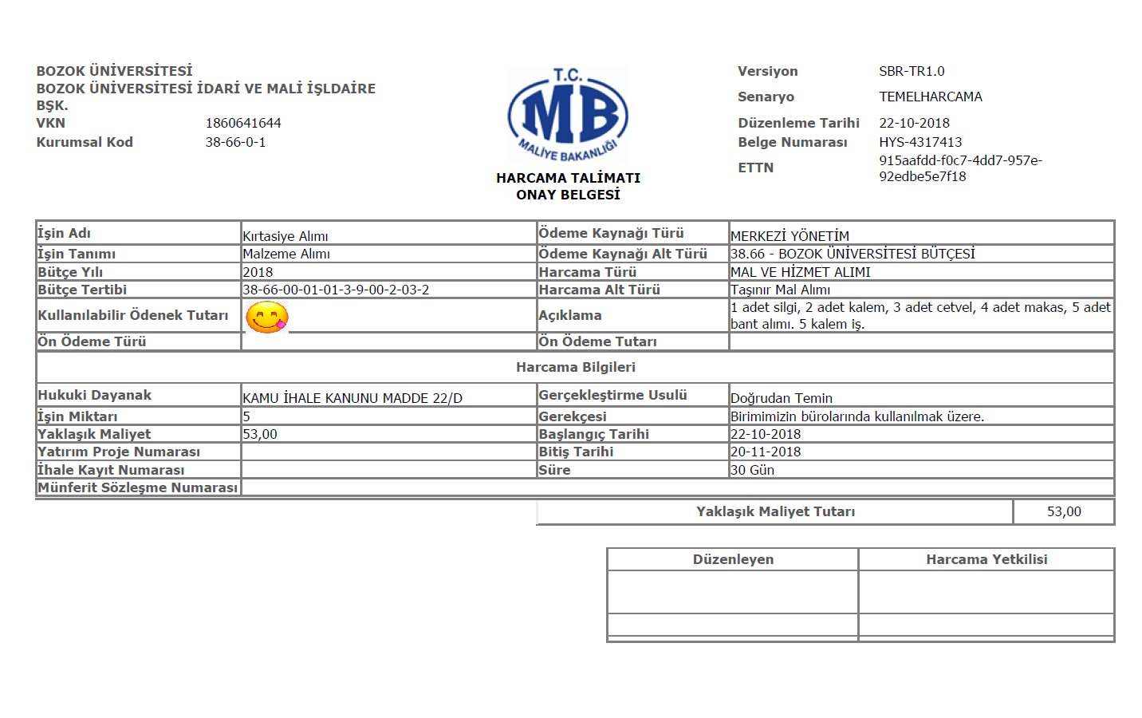
Onay Belgesi
Hys üzerinden alınmaktadır.

Slide 15
Teklif Mektubu
YOZGAT BOZOK ÜNİVERSİTESİ
İDARİ VE MALİ İŞLER DAİRE BAŞKANLIĞI
TEKLİF MEKTUBU
Tel: | 0354 242 10 78 | ……../……../……..
Fax: | 0354 242 10 84
Mail: | idari.mali@bozok.edu.tr
 |  | Ahmet ARSLAN
 |  | İdari ve Mali İşler Daire Başkan V.
Adres: | Erdoğan Akdağ Kampüsü, İdari ve Mali İşler Daire Başkanlığı YOZGAT
İdaremizce aşağıda belirtilen işin 4734 sayılı Kamu İhale Kanunu'nun 22/d maddesi gereğince doğrudan temin ile satınalınacaktır. Kargo/teslimat/sigorta dahil kdv hariç fiyat teklifi verebilirsiniz.
Sıra No | İşin Cinsi | Miktarı |  | Birim Fiyat | Tutar
1 | Silgi | 1 | Adet
2 | Kalem | 2 | Adet
3 | Cetvel | 3 | Adet
4 | Makas | 4 | Adet
5 | Bant | 5 | Adet
Fax , Mail veya ıslak imza ile teklifinizi verebilirsiniz. |  |  |  | TOPLAM TUTAR: (KDV HARİÇ) (A)
Teklifi elden getiriniz veya gönderdiğiniz teklifin tarafımıza ulaşıp ulaşmadığını telefonla teyit ediniz.
Faturada ki kdv hariç toplam tutar üzerinden binde 9.48 damga vergisi kesilir.
Vergi borcu varsa, tarafımızca vergi dairenize ödenmek üzere toplam tutardan kesilir.
Kalem kalem değerlendirilecektir./Toplam tutar (A) baz alınacaktır. (Bu ifadelerden herhangi biri yazılacaktır.)
Malzemeler Üniversitemize teslim edilecektir.
TEKLİF VEREN FİRMA/KİŞİ
KAŞE/İMZA
Teklif ekinde firmalara verilmek üzere, varsa sözleşme örneği, varsa teknik şartname örneği olmalıdır.
Toplam tutarın değerlendirilebilmesi için yapılacak iş kalemleri arasında bir bağ olmalıdır.

Slide 16

Piyasa Fiyat Araştırma Tutanağı
 | YOZGAT BOZOK ÜNİVERSİTESİ PİYASA FİYAT ARAŞTIRMA TUTANAĞI
İdarenin Adı : İdari ve Mali İşler Daire Başkanlığı Yapılan İş/Mal Hizmetin Niteliği : Malzeme Alımı Alım ve Yetkilendirilen Görevlilere İlişkin Görevlendirme/Onay Tarih ve Nosu :……./……./……. - …………..
Sıra No | Mal / Hizmet / Yapım İş | Birim | Miktar | Kişi / Firmalar ve Fiyat Teklifleri | Kişi / Firmalar ve Fiyat Teklifleri | Kişi / Firmalar ve Fiyat Teklifleri | Kişi / Firmalar ve Fiyat Teklifleri
 |  |  |  | A | B | C
1 | Silgi | 1 | Adet | 1,00 | 2,00 | 1,00
2 | Kalem | 2 | Adet | 4,00 | 6,00 | 2,00
3 | Cetvel | 3 | Adet | 9,00 | 15,00 | 15,00
4 | Makas | 4 | Adet | 20,00 | 28,00 | 26,00
5 | Bant | 5 | Adet | 5,00 | 10,00 | 15,00
TOPLAM |  | 5 | Kalem | 39,00 | 61,00 | 59,00
Uygun Görülen Kişi / Firma / Firmalar
Adı |  |  |  | Adresi |  | Teklif Ettiği Fiyat
A |  |  |  | YOZGAT |  | 34,00
C |  |  |  | YOZGAT |  | 3,00
4734 Sayılı Kamu İhale Kanunu'nun 22. madde doğrudan temin yöntemiyle satın alınacak mal/ malzeme/ hizmetlere yapılan piyasa fiyat araştırma sonucu kdv hariç yukarıdaki fiyat/fiyatlar tespit edilmiş olup uygun görülen firmalar/kişiler belirtilmiştir.
……./……/………
İlgili/İlgililer İmza

Slide 17
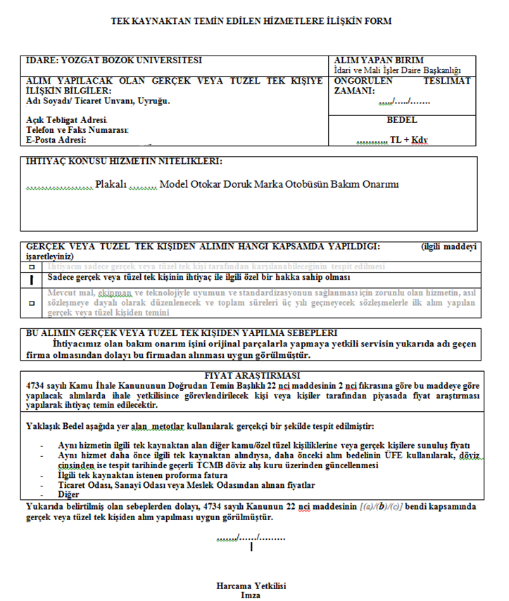
Tek Kaynak Belgesi

Slide 18
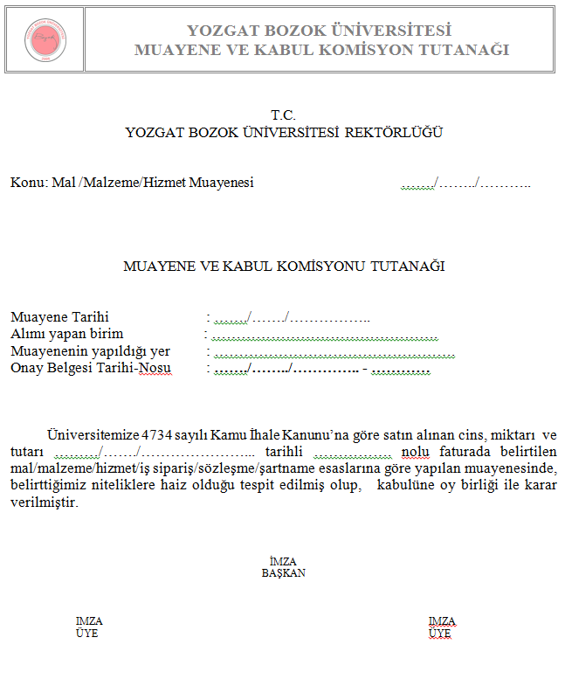
Muayene Tutanağı

Slide 19
Ödeme Emrinde Sık Kullanılan Kesintiler
Binde 9,48 damga vergisi
Binde 9,48 sözleşme damga vergisi(sözleşme varsa)
Vergi borcu ( fatura tutarı 5000tl yi ve vergi borcuda 5000tl yi aşıyorsa kesilir)
Kdv Tevkifat kesintisi( bakım onarım v.b. İşlerde 6.900TL’yi aşıyorsa kesilir.)

Slide 20
Önemli!
16 Şubat 2021 tarih ve 31397 sayılı tebliğ ile 1 Mart 2021 tarihi itibariyle tevkifat oranları değişmiş olup yeni oranlar:
Makine, teçhizat, demirbaş ve taşıtlara ait tadil, bakım ve onarım Hizmetlerinde 7/10 (Eski oran 5/10)
Her türlü baskı ve basım hizmetleri 7/10 (Eski oran 5/10)
Otomasyon sisteminin ve bilgisayarların kullanımında gerekli olan işletim sistemi yazılımlarına ilişkin olarak verilen değişiklik, sorun giderme, yenileme, bakım, güncelleme v.b. Hizmetler 7/10 (Eski oran 5/10)
Taşımacılık Hizmetleri-Yük Taşımacılığı 2/10 oranında tevkifat kesilecektir.
30.12.2022 tarih ve 32059 sayılı Resmi Gazete' de yayınlanan 544 Sıra No.lu Vergi Usul Kanunu Genel Tebliği ile, 1 Ocak 2024 tarihinden itibaren fatura düzenleme sınırı KDV dahil 6.900,00 TL olarak belirlendi.

Slide 21

Soru ve Cevaplar

Slide 22
Doğrudan Temin Kapsamında
İş Deneyim Belgesi Düzenlenebilir mi?

Slide 23
Evet düzenlenebilir.
Kamu ihale genel tebliği ne diyor ?
22.1.1.6. Doğrudan temin yoluyla bedel içeren bir sözleşme kapsamında gerçekleştirilen alımlarda, İhale Uygulama Yönetmeliklerinin ilgili maddeleri çerçevesinde iş deneyim belgesi düzenlenmesi mümkündür.

Slide 24
Doğrudan Teminde Firmalara Yasaklama Kararı Verilebilir mi ?

Slide 25
Hayır verilemez.
Kamu ihale genel tebliği ne diyor ?
28.1.10.1. Doğrudan temin yoluyla yapılan alımlarda, Kanunun 58 inci maddesine göre ihalelere katılmaktan yasaklama kararı verilebilmesi mümkün değildir.
Bununla birlikte; doğrudan temin usulüyle yapılan alımlarda ortaya çıkan 4734 sayılı Kanunun 17 inci ve 4735 sayılı Kanunun 25 inci maddesinde belirtilen yasak fiil veya davranışların Türk Ceza Kanununa göre suç teşkil etmesi; bu fiil veya davranışlar için ceza sorumluluğuna ilişkin hükümlerin uygulanmasına engel teşkil etmez.

Slide 26
Doğrudan Teminde Sözleşme Yapma Zorunluluğu Var mı ?

Slide 27
22c ve süreli işlerde var.
Süreli işe örnek: 1 yıllık yazılım destek ve güncelleme hizmeti.
Kamu ihale genel tebliği ne diyor?
22.1.1.3. Bu madde kapsamında alımı yapılacak malın teslimi veya hizmetin ya da yapım işinin belli bir süreyi gerektirmesi durumunda, alımın bir sözleşmeye bağlanması zorunlu olup bir defada yapılacak alımlarda sözleşme yapılması idarelerin takdirindedir. Buna karşılık, 22 nci maddenin (c) bendi kapsamında yapılan alımlarda ise madde metninde belirtildiği üzere sözleşme yapılması zorunludur.

Slide 28
Piyasa Fiyat Araştırması Yapılırken Islak İmzalı Teklif Alınması Şart mıdır ve Araştırma Nasıl Yapılır ?

Slide 29
Şart değildir. Faks, mail, internet araştırması yapılabilir.
Kamu ihale genel tebliği ne diyor ?
22.1.1.4. Diğer taraftan 22 nci maddeye göre ihtiyaçların karşılanmasında onay belgesi düzenlenmesi, onayı takiben ihale yetkilisince görevlendirilen kişi veya kişiler tarafından piyasada fiyat araştırması yapılması ve buna ilişkin belgelerin dayanakları ile birlikte onay belgesine eklenmesi zorunludur.

Slide 30
Doğrudan Teminde Fiyat Farkı Verilebilir mi?

Slide 31
Evet verilebilir. Teklifte, onay belgesinde, teknik şartnamede ve sözleşmede fiyat farkı verileceği yazılmalıdır.
Kamu ihale genel tebliği ne diyor ?
22.1.1.4. Doğrudan temin kapsamında yapılan alımlarda fiyat farkı hesaplanmasının öngörülmesi halinde, piyasa araştırması yapılması aşamasında bu hususun belirtilerek fiyat tekliflerinin alınması gerekmektedir.
Örnek: Bir ilçede bulunan Meslek Yüksekokulu’nun envanterinde bulunan taşıtı için 1 yıllık sözleşme ile ihtiyaç duydukça akaryakıt alması.( benzin ve mazotun fiyatı sürekli değişmektedir, fiyat farkı verilmezse muhtemelen firma teklif vermeyecektir.)

Slide 32
Doğrudan Temin 22d ile Yapılacak Alımlarda Yaklaşık Maliyet Hesaplanması Zorunlu mudur ?

Slide 33
Yapım işleri hariç zorunlu değildir.
Kamu İhale Genel Tebliği Ne diyor ?
22.5.1 Bu bent(22 d) kapsamında gerçekleştirilecek yapım işlerinde fiyat araştırmasının, Yapım İşleri İhaleleri Uygulama Yönetmeliğinde belirlenen yaklaşık maliyetin hesaplanmasına ilişkin esas ve usullere göre yapılması zorunludur.

Slide 34
Parasal Limitinin Altında Kalmak İçin, Doğrudan Temin 22d ile Parça Parça Alım Yapılabilir mi?

Slide 35
Aynı tür iş parçalara ayrılarak 22/d ile alınamaz.
Kamu İhale Genel Tebliği Ne diyor:
22.5.1.2. Ayrıca, 4734 sayılı Kanunun 19 uncu maddesine göre açık ihale usulü ile temini gereken ihtiyacın, Kanunun 22 nci maddesinin (d) bendi için öngörülen parasal sınırların altında kalacak şekilde, adet bazında veya aynı ihale konusu içinde yer alabilecek nitelikteki mal ve hizmet alımları ile yapım işlerinin, kalemlere veya gruplara bölünmek suretiyle aynı Kanunun 22 nci maddesinin (d) bendine göre temini, 4734 sayılı Kanunun temel ilkelerine aykırılık teşkil ettiğinden, bu yönde uygulamaların sorumluluk doğuracağı hususuna dikkat edilmesi gereklidir.

Slide 36
Doğrudan Teminde Yapılacak Alımlarla İlgili, Yıllık Kısıtlama Var mıdır?

Slide 37
%10 luk kısıtlama bulunmaktadır. Kurumun genel bütçesi düşünülerek %10 hesaplanır.
Kamu ihale kanunu ne diyor ?
ı) (Ek: 30/7/2003-4964/38 md.) Bu Kanunun 21 ve 22 nci maddelerindeki parasal limitler dahilinde yapılacak harcamaların yıllık toplamı, idarelerin bütçelerine bu amaçla konulacak ödeneklerin %10’unu Kamu İhale Kurulunun uygun görüşü olmadıkça aşamaz.

Slide 38
Doğrudan Temin Alımlarında Yasaklılık Sorgusu Yapılacak mıdır?

Slide 39
Sadece 22d maddesi kapsamında yapılacak alımlarda yasaklılık sorgusu yapılacaktır.
Kamu ihale Kurumu’nun 7 haziran 2014 29023 sayılı tebliği ne diyor ?
30.5.4 4734 sayılı Kanunun 22 nci maddesi uyarınca doğrudan temin yoluyla alım yapılması halinde alım yapılacak kişi ya da firmanın ihalelere katılmaktan yasaklı olup olmadığı teyit ettirilmeyecektir. Ancak, anılan Kanunun 22 nci maddesinin birinci fıkrasının (d) bendinde belirtilen parasal limit dahilinde yapılan alımlarda, alım yapılacak gerçek veya tüzel kişinin Kurumun internet sayfasındaki yasaklılar listesinde bulunup bulunmadığının kontrol edilmesi ve yasaklı olduğunun belirlenmesi durumunda, söz konusu kişiden alım yapılmaması gerekmektedir.

Slide 40
Doğrudan Temin Alımlarında Alım Başı Parasal Limit Var mıdır ?

Slide 41
Sadece 22d maddesinde vardır.
Parasal limit büyükşehir belediyesi sınırları dahilinde bulunan idareler için KDV hariç 622.756,00 TL, diğer idareler için KDV hariç 207.453,00 TL’ dir.

Slide 42
Piyasa Araştırması Kdv Hariç mi Yoksa Dahil mi Yapılır ?

Slide 43
Piyasa fiyat araştırması kdv hariç yapılır.
Örnek: Kdv den muaf firmalar var, kdv dahil yapılırsa gerçekçi bir piyasa araştırması olmayacaktır.
Parasal limit hesabında kdv hariç bedel kullanılmaktadır.
Kamu İhale Kanunu Madde 7/1 deki açıklamalar.

Slide 44
Doğrudan Teminleri Elektronik Kamu Alımları Platformu’na(Ekap) Girmek Gerekir mi ?

Slide 45
İdarelerin doğrudan temin usulü ile yapacakları alımları EKAP'a kaydetmeleri gerekmekte olup, bu usulle yapılan alımlar en geç alımın yapıldığı ayı takip eden ayın onuncu gününe kadar EKAP'a kaydedilmesi zorunludur.
7 Haziran 2014 Sayı 29023 Kamu ihale Kanunu Tebliği Ne diyor:
30.9.2 Doğrudan temin yoluyla yapılan alımlar, takip eden ayın onuncu gününe kadar “Doğrudan Temin Kayıt Formu” doldurularak EKAP üzerinde kayıt altına alınır.

Slide 46
Doğrudan Temin Bir İhale
Usulü müdür ?

Slide 47
Hayır değildir. İhale ve doğrudan temin farklı satın alma usulleridir.
Dolayısıyla ihalede olan komisyon kurma, ilan, teminat gibi zorunluluklar doğrudan teminde bulunmamaktadır.
Kamu İhale Kanunu 18. madde de ihale usullerini belirtilmiş olup, doğrudan temin burada yer almamaktadır.

Slide 48
Doğrudan Teminlerle İlgili, Kamu İhale Kuruluna İtiraz/şikayet Başvurusu Yapılabilir mi?

Slide 49
Kamu İhale Kuruluna itiraz/şikayet başvurusu yapılması, alımın sonucunu değiştirmeyecektir.
Kamu İhale Kanunu 54. madde itiraz/şikayet işlerine sadece ihaleleri dahil etmiştir, bu nedenle doğrudan temin için Kamu İhale Kuruluna herhangi bir şahıs/firma tarafından itiraz/şikayet başvurusu yapılsa dahi kurul değerlendirme yapmayacaktır.

Slide 50
Sözleşme Damga Vergisi Tek Seferde Kesilebilir mi ?

Slide 51
İdarenin takdirindedir, kesilebilir.
Sözleşme bedeli üzerinden tek seferde de kesilebilir veya fatura başı da kesilebilir.
Karışıklık olmaması açısından fatura başı kesilmesi daha uygundur.

Slide 52

Kamu Zararı Nedir ve Hangi Durumlarda Oluşur ?

Slide 53
5018 Sayılı Kamu Mali Yönetimi ve Kontrol Kanunu Ne Diyor?
Kamu zararı Madde 71- (Değişik birinci fıkra: 25/4/2007-5628/4 md.) Kamu zararı; kamu görevlilerinin kasıt, kusur veya ihmallerinden kaynaklanan mevzuata aykırı karar, işlem veya eylemleri sonucunda kamu kaynağında artışa engel veya eksilmeye neden olunmasıdır.

Slide 54
Kamu Zararının Belirlenmesinde;
a) İş, mal veya hizmet karşılığı olarak belirlenen tutardan fazla ödeme yapılması,
b) Mal alınmadan, iş veya hizmet yaptırılmadan ödeme yapılması,
c) Transfer niteliğindeki giderlerde, fazla veya yersiz ödemede bulunulması,
d) İş, mal veya hizmetin rayiç bedelinden daha yüksek fiyatla alınması veya yaptırılması,
e) İdare gelirlerinin tarh, tahakkuk veya tahsil işlemlerinin mevzuata uygun bir şekilde yapılmaması,
f) (Değişik üçüncü fıkra: 22/12/2005-5436/10 md.) Kontrol, denetim, inceleme, kesin hükme bağlama veya yargılama sonucunda tespit edilen kamu zararı, zararın oluştuğu tarihten itibaren ilgili mevzuatına göre hesaplanacak faiziyle birlikte ilgililerden tahsil edilir.
g) Mevzuatında öngörülmediği halde ödeme yapılması, Esas alınır.
Alınmamış para, mal ve değerleri alınmış; sağlanmamış hizmetleri sağlanmış; yapılmamış inşaat, onarım ve üretimi yapılmış veya bitmiş gibi gösteren gerçek dışı belge düzenlemek suretiyle kamu kaynağında bir artışa engel veya bir eksilmeye neden olanlar ile bu gibi kanıtlayıcı belgeleri bilerek düzenlemiş, imzalamış veya onaylamış bulunanlar hakkında Türk Ceza Kanunu veya diğer kanunların bu fiillere ilişkin hükümleri uygulanır.
Ayrıca, bu fiilleri işleyenlere her türlü aylık, ödenek, zam, tazminat dahil yapılan bir aylık net ödemelerin iki katı tutarına kadar para cezası verilir.

